Slide 1
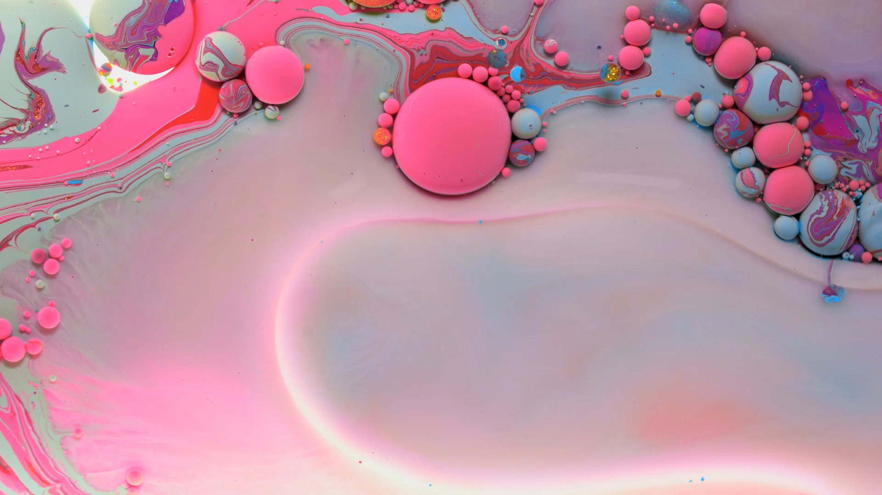
Skapa AI konst
Av: Andreas Kvam

Slide 2
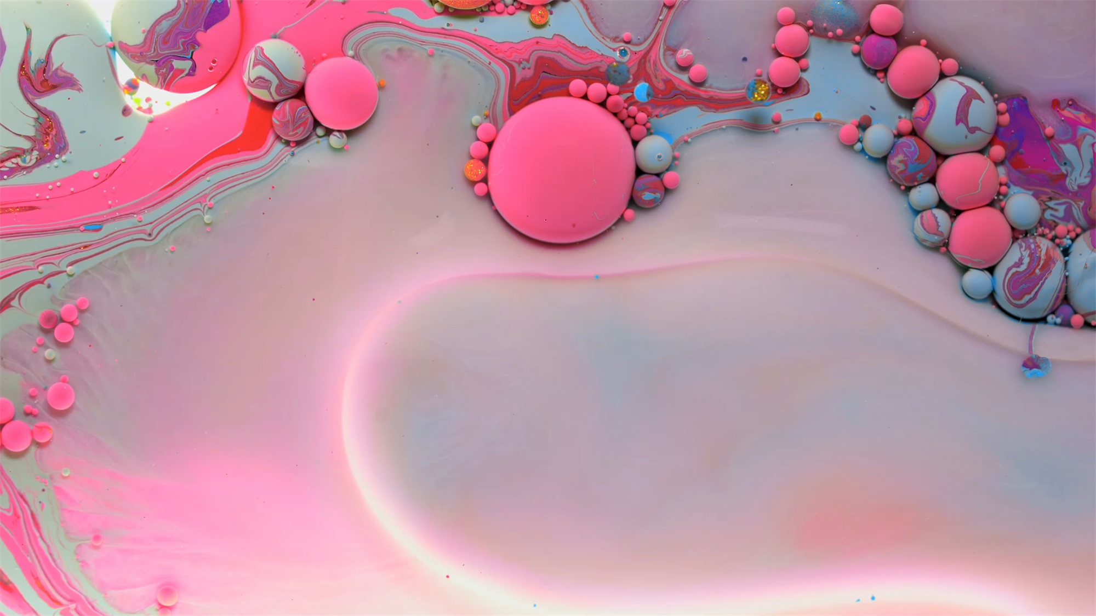
Uppstart
Skapa konst med hjälp av ML modeller.
Hittade 3 olika varianter
Style Transfer
Deep dream
GAN Generative Adversarial Network

Slide 3
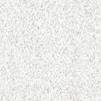
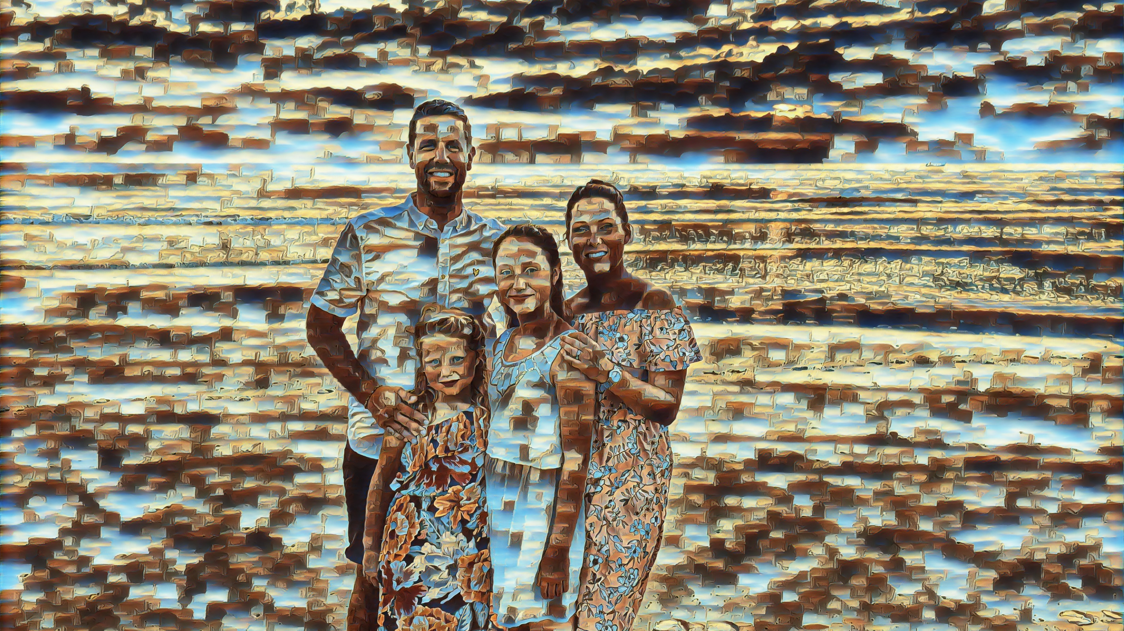
Style transfer
Utgår från en bild och fyller sedan denna bilden med en stil från en annan bild
Familjen Kvam med en Salvador Dali stil

Slide 4
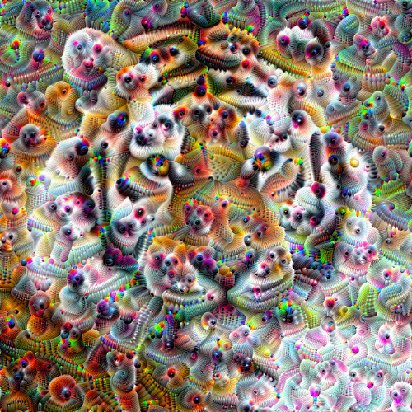
Deep Dream
Fokus på olika lager i det neurala nätverket
Skapad på en bild av en tiger

Slide 5
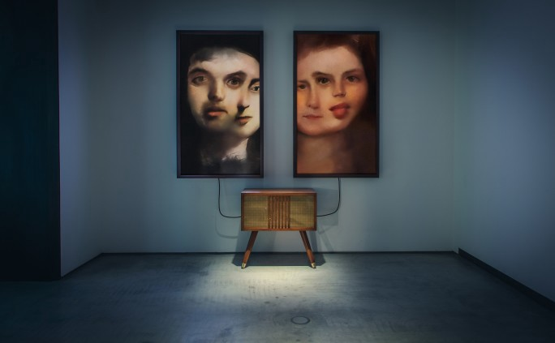
GAN Generative Adversarial Network
Mario Klingemann, Memories of Passersby I, såldes för 430000$

Slide 6
Skapar en applikation
Python backend och streamlit frontend ”Skapa Konst”

